Slide 1
Linguagem e Lógica de Programação Curso Técnico em Informática Professor: Antônio Carlos Nicolodi

Slide 2
Lógica
É uma forma ordenada de se pensar ou de formatar uma seqüência de idéias.

Slide 3

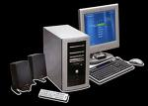
Lógica de Programação
Forma ordenada de colocar as instruções [comandos e/ou funções] dentro dos programas, para que estes executem as tarefas de maneira correta e para evitar ERROS nos processos.
→ Por isso devemos dividir os processos passo a passo e seguir as etapas uma após a outra.

Slide 4
Linguagem
Forma de se expressar entre duas ou mais espécies, seres ou entidades, com o objetivo único de comunicação.

Slide 5
Linguagem de programação
É uma lista (relação) ou um conjunto de instruções (comandos, funções e operadores em geral) e a sua sintaxe ou seja as regas de como utilizá-los para criar os programas de computador.

Slide 6
Programa de Computador
São um conjunto de ordens {instruções, comandos e funções} que passamos ao computador para que ele execute algumas tarefas. Seguindo as regras de uma linguagem de programação e de uma certa lógica que definirá a seqüência correta dessas ordens para os seus usuários.

Slide 7

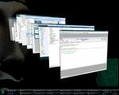
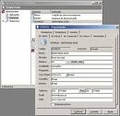
Exemplo de programas

Slide 8
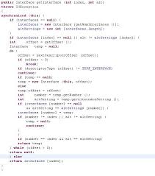
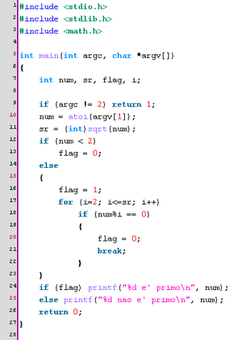
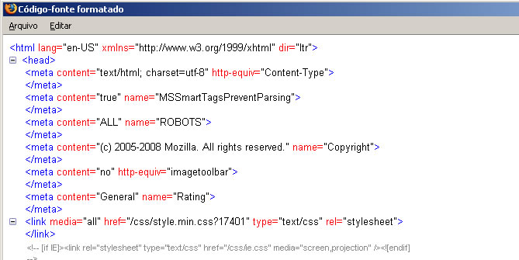
CÓDIGO FONTE
Um programa de computador é na verdade um texto escrito numa linguagem de programação e sua sintaxe de instruções, seguindo a lógica necessária para a execução das tarefas.
Esse texto é conhecido como CÓDIGO FONTE.
E para se escrever um código fonte com um programa de computador utilizamos um EDITOR DE TEXTO, como por exemplo o Bloco de Notas

Slide 9
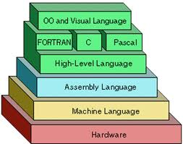
PORÉM, TEMOS UM PROBLEMA! Quando formos escrever programas de computador.

Slide 10


As etapas da execução
Os códigos fontes tem que serem transformados em um Pseudocódigo (Pcode);
O Pcode deve ser juntado (ligado) com as rotinas internas ou bibliotecas e transformar este pcode em um programa executável para o sistema operacional poder interpretá-las .
Por último o sistema operacional executa o programa e transfere o controle dos recursos e dispositivos da máquina para esse programa.

Slide 11
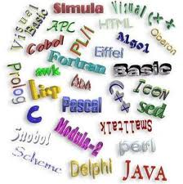
TRANSFORMADORES
Existe 03 tipos de TRANSFORMADORES:
TRADUTORES (MONTADORES)
COMPILADORES
INTERPRETADORES

Slide 12


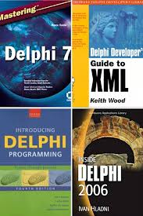
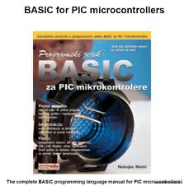

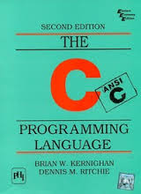
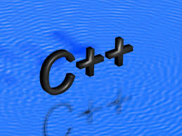
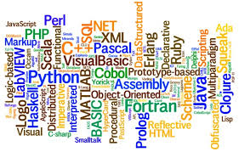

EXEMPLO DE ALGUMAS LINGUAGENS DE PROGRAMAÇÃO

Slide 13
COMO ESCREVER UM PROGRAMA DE COMPUTADOR
Para escrevermos programas de computador,
primeiro precisamos das seguintes etapas:
Descrever o problema;
Confeccionar as um Algoritmo;
A partir do Algoritmo, montar ou escrever o programa em pseudocódigo;
Montar o código fonte com as rotinas e as sub-rotinas;
Transformar código fonte em um programa executável;
Executar o programa, testar e corrigir os erros.

Slide 14
ALGORITMO
É a descrição de um problema: passo-a-passo;
Os Algoritmos, podem ser 03 tipos:
Em pseudolinguagem ou Portugol ;
Por representação Gráfico usando um fluxograma;
Por representação Gráfico usando um Diagrama.

Slide 15
Passo a Passo
Problema: Efetuar a soma de dois valores (x , y) e efetuar a formula M = ( x + y ) / 2:
1º Passo: Inicio;
2º Passo: Inserir o primeiro valor, em x;
3º Passo: Inserir o segundo valor, em y;
4º Passo: Efetuar a Soma dos valores e dividir por 2 conforme a formula: M = ( x + y ) / 2;
5º Passo: Apresentar o resultado;
6º Passo: Fim;

Slide 17
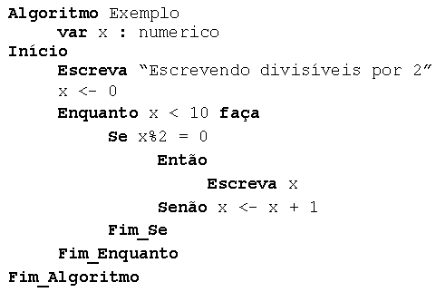
Algoritmo em Portugol
Usa palavras da língua portuguesa na formatação dos códigos fontes do programa:

Slide 18
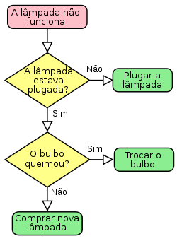
Algoritmo por Fluxograma
Utiliza símbolos gráficos para representar as instruções (etapas).

Slide 19
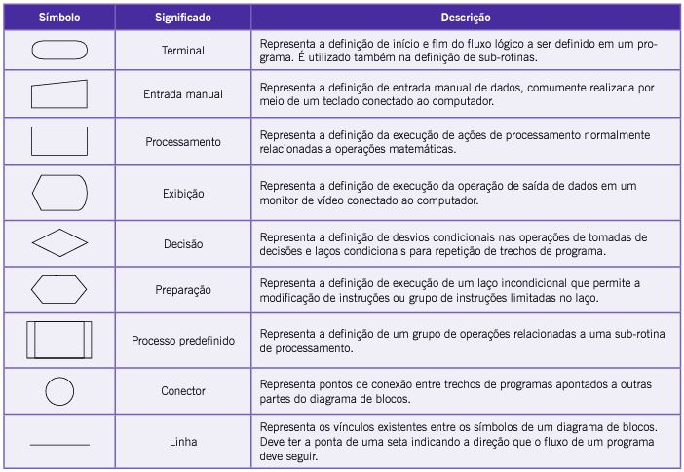

Slide 20
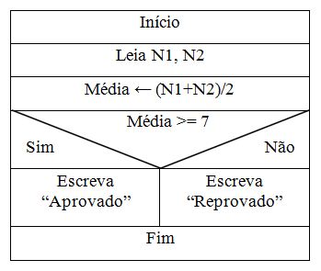
Algoritmo por Diagramação
É igual ao FLUXOGRAMA GRÁFICO, mas é em forma de quadrados (diagrama de Chapin):

Slide 21
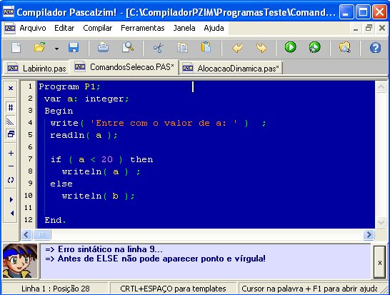
Código em Pascal (zim)

Slide 22
Operadores
São símbolos utilizados geralmente em fórmulas e em outros comandos e funções como os comparadores para desvios e outros controles em geral. E se dividem em 03 (tres) grandes grupos:
Operadores relacionais;
Operadores Lógicos;
Operadores Numéricos.

Slide 23
Operadores Relacionais
São geralmente usados em comparações:
1) > Maior que;
2) < Menor que;
3) = Igual à;
4) <> ou # diferente de;
5) >= Maior ou igual à;
6) <= Menor ou igual à.

Slide 24
Operadores Lógicos
Operadores usados nas comparações lógicas:
1) E (and) ;
2) OU (or) ;
3) Não (Not).

Slide 25
Operadores Matemáticos
Operadores em geral usados em operações matemáticas:
+ mais (soma);
- menos (subtração);
/ barra invertida (divisão);
* asterisco (multiplicação);
( ) parenteses .

Slide 26
Regras simples
Toda formula sempre será lida da esquerda para a direita;
Todo o fluxo de dados ou sequencia sempre será de cima para abaixo e da esquerda para a direita no sentido horário.
As regras das operações matemáticas são as mesmas para as formulas na lógica.

Slide 27
Variáveis
São identificadores que representam endereços de memória e que são usados para guardar dados temporários na memória do computador, para que possam ser manipulados pelos programas. Podem ser dos seguintes tipos:
TEXTOS (STRING)
LÓGICOS
NUMÉRICOS
INTEIROS;
REAIS.

Slide 28
Dados
São as informações guardadas dentro das variáveis . Podem ser dos seguintes tipos:
TEXTOS (STRING) “SEMPRE ENTRE ASPAS”
LÓGICOS ( TRUE/verdadeiro ou FALSE/falso)
NUMÉRICOS
INTEIROS com sinal o sem;
REAIS com virgula e/ou ponto decimal.

Slide 29
A nomenclatura das variáveis seguem algumas regras simples, independente do tipo (string,inteira,real,lógica,etc):
Pode ter um nome simples: formado por somente um letra. Ex: X, Y, I, A, B, etc...
Pode ter um nome composto por várias letras (um texto). Ex: Numero, Calculo, Media, Soma, etc.
Pode ter um nome composto por letras e ter números no seu nome, desde que sempre comecem com letras.. Ex: Numero1, Nota03, Salario05.
Podem ser compostos por vários nomes (chamada de NOTAÇÃO HUNGARA), Mas, não pode ser colocado espaços entre (dentro dos nomes), no caso de ser um nome composto, DEVE-SE usar o underline “_” para separar os nomes. Ex:
SALARIO_FAMILIA, NOTA_FISCAL, NOME_DO_ALUNO, etc
5) Não devem ser colocados caracteres de controle e outros caracteres especiais em geral.
Ex: ! , / , ? , $ , # , ç , Ç , ñ , ã , ó , etc.

Slide 30
Variáveis
X = 5
X é uma variável e 5 é uma constante literal.
Uma variável é como uma pasta, caixa aonde colocamos um valor, um dado, para podermos manipular depois. Em cálculos, fórmulas e expressões numéricas em geral.

Slide 31
Processos / Programas
Um processo é um conjunto de instruções que seguem as etapas Passo a Passo.
Processamento SEQUENCIAL;
Processamento ROTATIVO (LOOP):
FINITO
INFINITO CONTROLADO
INFINITO DESCONTROLADO (ERRO)
INICIO
PROCESSAMENTO
FIM

Slide 32
DESVIOS/CONDICIOAIS
DESVIOS CONDICIONAIS SIMPLES;
DESVIOS CONDICIONAIS COMPOSTOS;
DESVIOS CONDICIONAIS COMPOSTOS E MULTIPLOS:
COMPARAÇÕES ENTRE DOIS VALORES, ENTIDADES, COM OPERADORES RELACIONAIS E/OU LÓGICOS.
O RESULTADO DA COMPARAÇOES SEMPRE SERÁ UM LÓGICA.

Slide 33
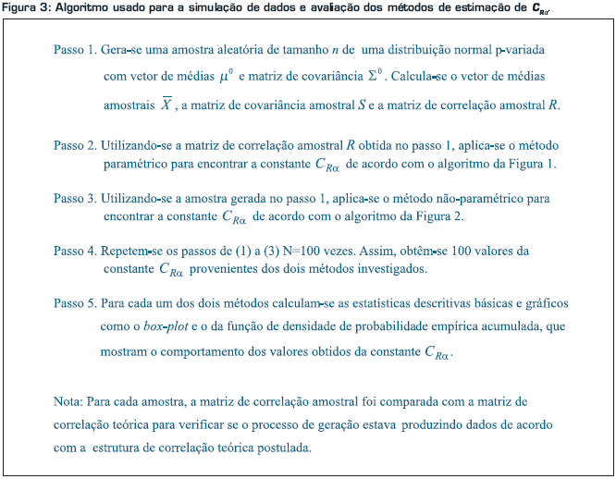
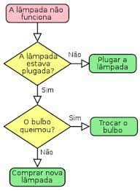

Slide 34
Processo/Programa descritivo
1º Passo: Inicio;
2º Passo: Entrar com a nota N1;
3º Passo: Entrar com a nota N2;
4º Passo: Calcular a média conforme a formula: MEDIA = (N1 + N2) / 2;
5º Passo: Verificar se a MEDIA for maior ou igual a 8, ir para o 8º Passo;
6º Passo: Mostrar na tela “aluno reprovado”;
7º Passo: Ir para o 9º Passo:
8º Passo: Mostrar na tela “aluno Aprovado”;
9º Passo: Fim

Slide 35
EXERCÍCIO
CALCULE O IMC E VERIFIQUE SE É OBESO OU NORMAL.
FORMULA IMC = PESO / (ALTURA * ALTURA)
B) CALCULAR O VOLUME DE UM CUBO.
FORMULA V = L * L * L

Slide 36
IMC
ATÉ 30 – OBESO
ABAIXO - NORMAL

